Slide 1
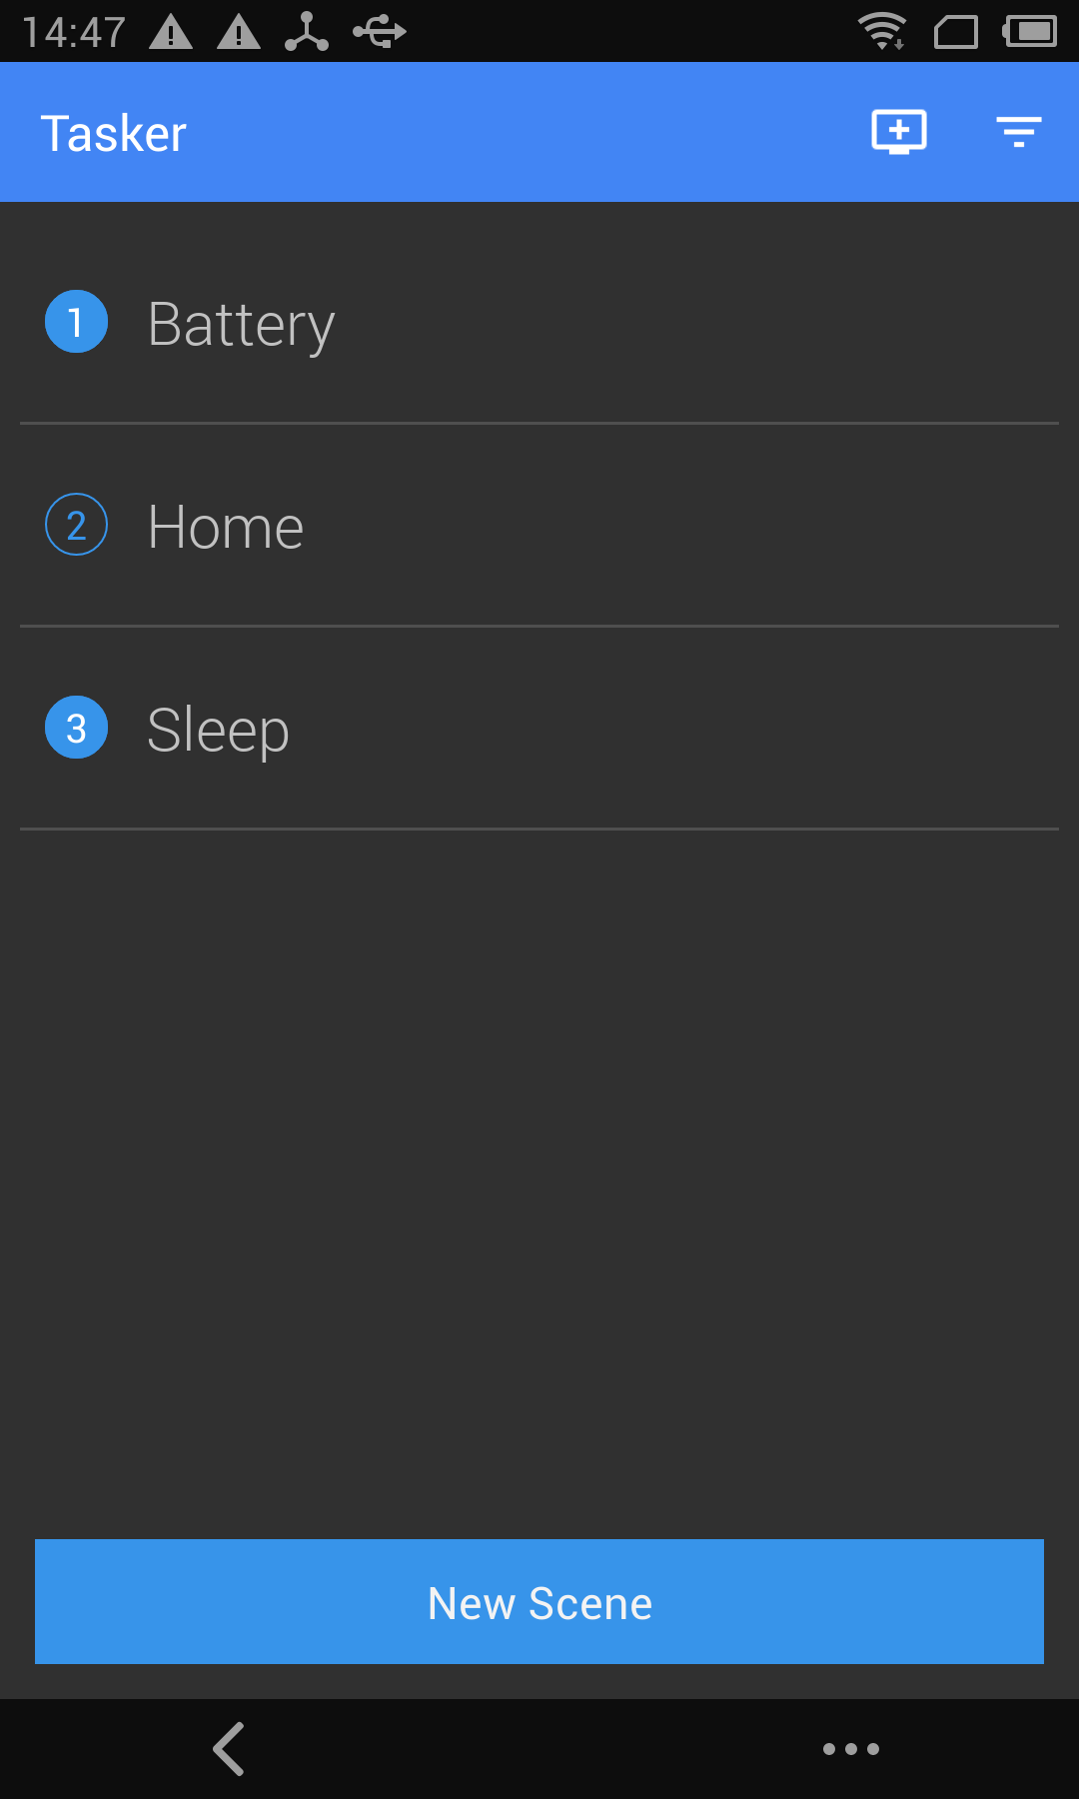
点击一个Scene会进入到Scene编辑页面，激活的Scene，用实心的标号表示；未激活的Scene用空心的标号显示
功能同”New Scene”
点击这个按钮可以时间轴的形式查看所有Scene的触发历史记录
Tasker的主界面，显示当前所有活动Scene的列表
点击”New Scene”，进入Scene创建页面

Slide 2
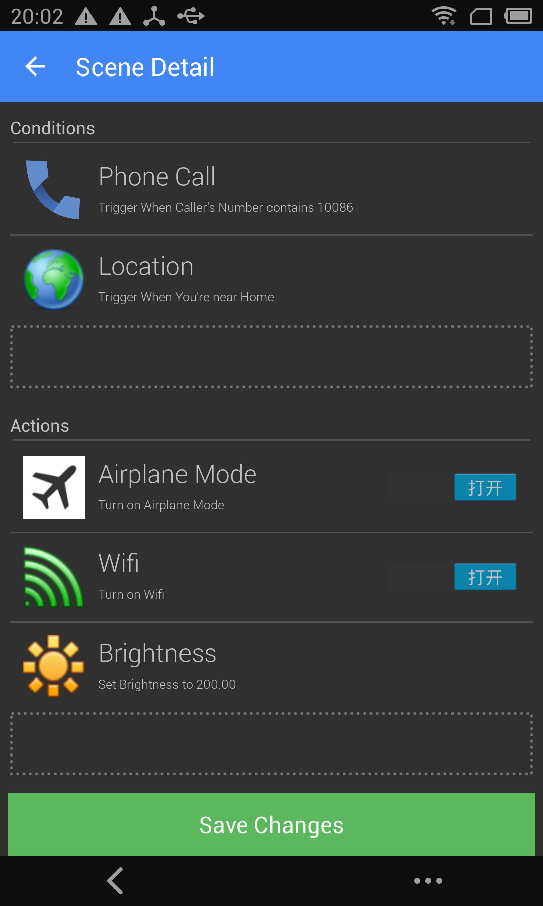
点击一个Condition可进入
Condition编辑页面对该Condition进行修改；长按可以删除该Condition
Scene详情页面，显示该Scene所包含的Condition
和Action列表
点击虚线框可新增Condition，
下面的Action类似
部分的Action可在此直接修改
点击”Save Changes”可保存对Scene的修改

Slide 3
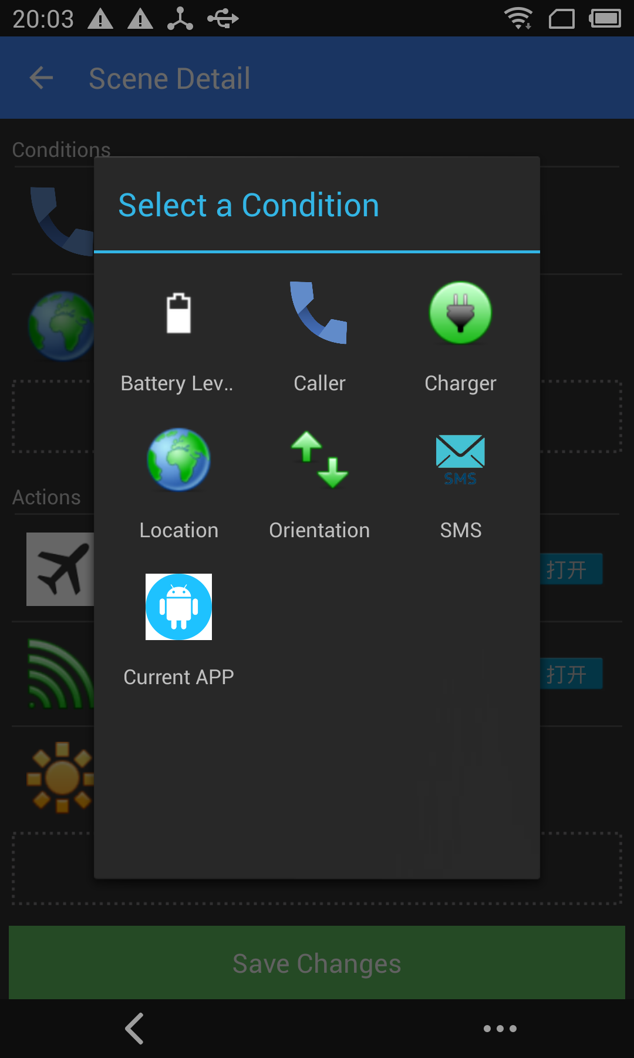
点击创建Condition按钮后，弹出创建
Condtion的对话框，可选择创建不同
类型的Condition

Slide 4
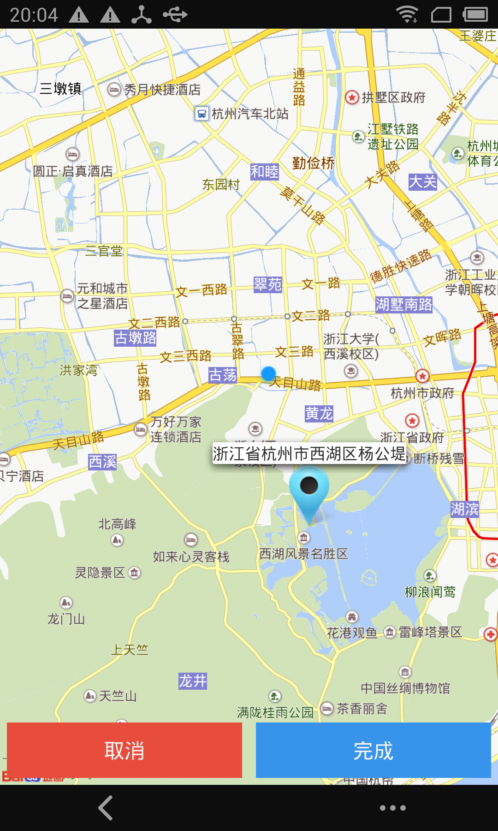
LocationCondition编辑界面举例
点击”取消”，放弃对LocationCondition
的修改
点击”完成”按钮保存对Condition的修改

